Slide 1


السلام عليكم ورحمة الله وبركاته
أهلاً وسهلاً بكم طالباتي العزيزات
الأستاذة : خلود العتيبي

Slide 2
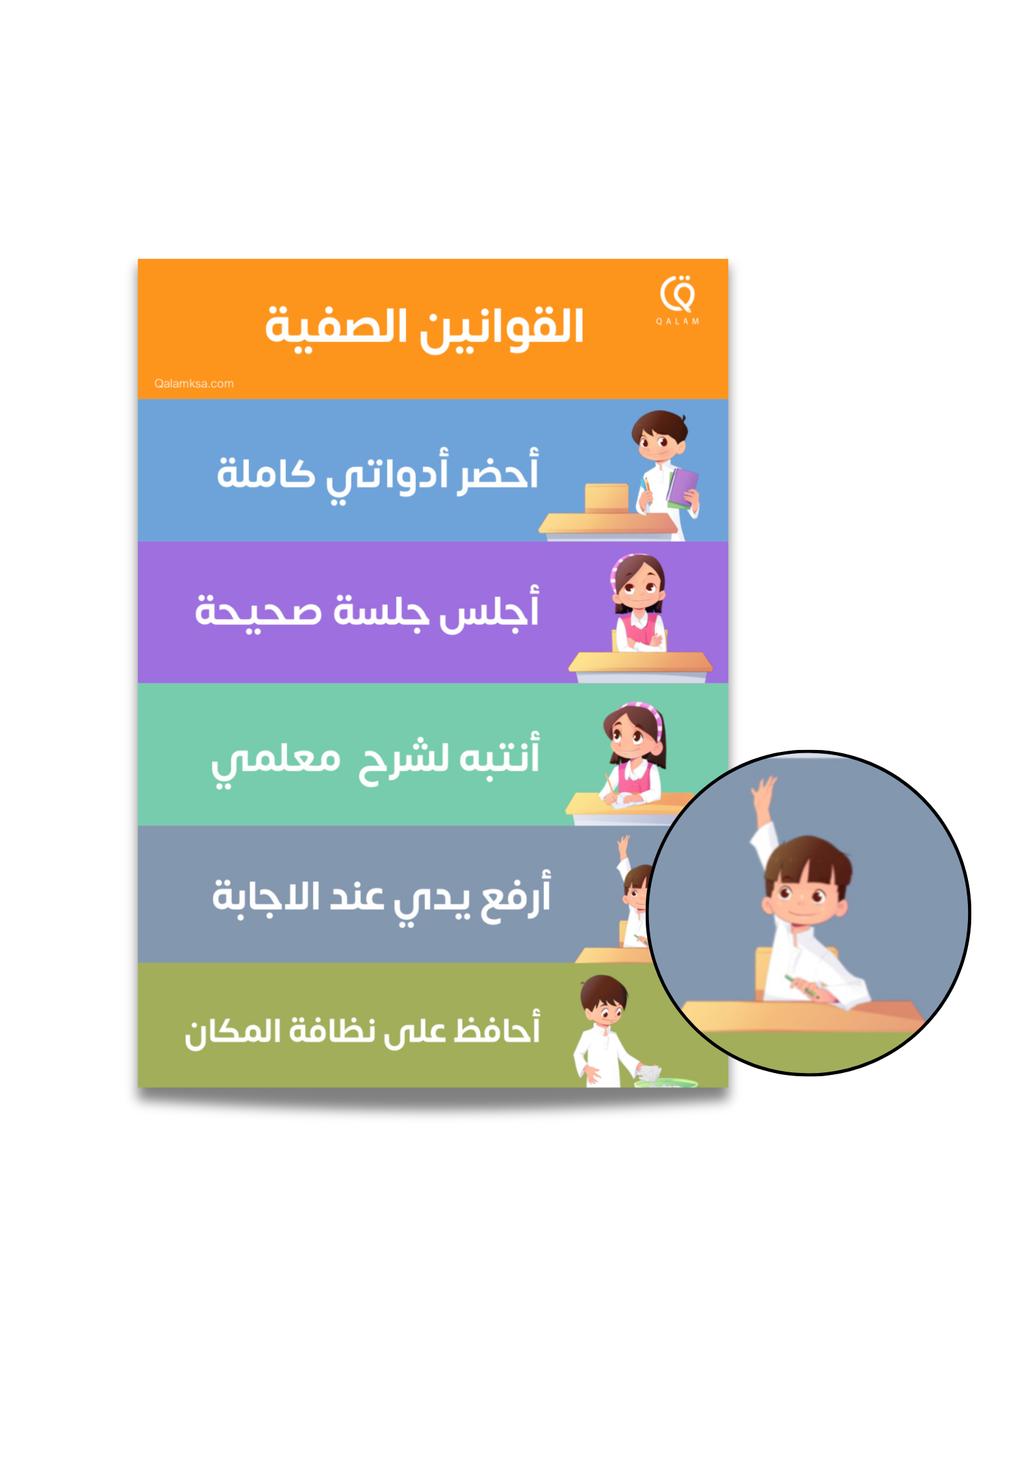
القوانيـــن الصفيــة

Slide 3

طالبتي أسترجعي شريط ذكرياتك لدرسنا السابق. .

Slide 4
المادة : فقـــه
اليــوم : الثلاثاء
التاريخ: / 5/ 1447 هـ
موضوع الــــدرس
آدَابُ دخولِ المسجِد والخُرُوجِ مِنــــــــه.

Slide 5


التمهيـــــــــــــــد

Slide 6

أهداف الدرس
أن تذكر الطالبة آداب دخول المسجد والخروج منه .
أن توضح الطالبة الأعمال التي يستحب القيام بها بعد دخول المسجد و قبــل إقامة المسجد.

Slide 7

فَـضلُ المَسجِدِ
عن أبي هريرة رضي الله عنه أن النبي صلى الله عليه وسلم قال :
" أحب البلاد إلى الله تعالى مساجدها "

Slide 8
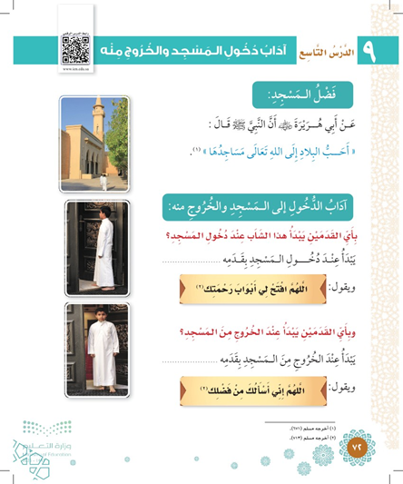
آدابُ الدخولِ إلى المسجدِ و الخروجِ منه
بأي القدمين يبدأ هذا الشاب عند دخول المسجد ؟
يـبدأ عند دخول المسجد بقدمهِ
و يقول :
اليميـــــــن
اللهم افتح لي أبواب رحمتك

Slide 9
آدابُ الدخولِ إلى المسجدِ و الخروجِ منه
بأي القدمين يبدأ هذا الشاب عند الخروج المسجد ؟
يـبدأ عند الخروج المسجد بقدمهِ
و يقول :
اليسار
اللهم إني أسألك من فضلك

Slide 10
الهدوءُ فِي المسجدِ

Slide 11


دخل مهندٌ المسجد مع والده قبل إقامة الصلاة , فصلى مع والده ركعتيـن ( تحية المسجد ) , ثم سأل والدهُ , متى ستقام الصلاةُ يا والدي ؟ : بعد عشرِ دقائق يا بني .
لو كنت مكان مهند , ماذا ستفعل خلال هذه العشر دقائق ؟
اِخَتر الإجابة المناسبة مما يلي :
أخرجُ لساحة المسجد و ألعب حتى تقام الصلاة .
أطلب من والدي أن يعطيني هاتفه الذكي , وألعب بأحد الألعاب حتى تقام الصلاة.
أتناول أحد المصاحف و أقرأ إحدى السور التي تعلمتها في المدرسة حتى تقام الصلاة .

Slide 12

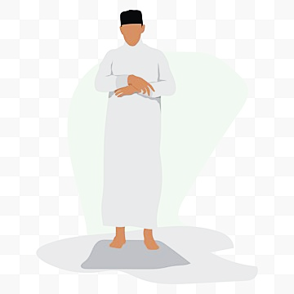

طالبتي المجتهدة من خلال قراءة الصورة ما لأعمال التي يُستحبُّ القيامُ بِهَا بعدَ دُخُولِ المسجدِ وقبل إقامةِ الصلاةِ :

Slide 13
الأعمال التي يُستحبُّ القيامُ بِهَا بعدَ دُخُولِ المسجدِ وقبل إقامةِ الصلاةِ :
الصلاةُ ركعتين ( تحية المسجد ) .
قراءة القرآن الكريم .
ذكر اللهِ عز وجل و الدعاءُ .

Slide 14

المحافظـة على نظافـة المسجدِ ورائحتهِ:
ما رأيــك في السلوكيات التاليـة داخل المسجد ؟
1- إلقاء أوراق أو مناديـل أو أكواب مــاء .
سلوك خاطئ , ويجب تنبيه الشخص المخطئ و إرشاده للفعل الصحيح بوضع النفايات في مكانها المخصص.
2- البصقُ على أرضِ المسجد.
سلوك خاطئ , وفيـه عدم احترام للمسجد , و يجب تنبيه ن فعل ذلك .
3- حُضُور بعض المصليــن بملابس متسخه .
سلوك خاطئ , علينا نصحهم بارتداء الملابس النظيفة و التزين عند الذهاب إلى المسجد كما أمرنا الله عزوجل .

Slide 15
المحافظـة على نظافـة المسجدِ ورائحتهِ:
ما رأيــك في السلوكيات التاليـة داخل المسجد ؟
4- انبعاث روائح كريهةٍ من جوارب بعضِ المُصلــين .
سلوك خاطئ , و فيه أذيه للمصلين و الملائكة ’و يجب نصح من يفعل ذلك .
5- تناول البصل أو الثومِ قبلَ الذهاب للصلاةِ في المسجد .
سلوك خاطئ , و فيه أذيه للمصلين و الملائكة , وقد نهى النبي صلى الله عليه وسلم عن هذا الفعل , فيجب تجنب آكل البصل و الثوم قبل الذهاب إلى المسجد .

Slide 16
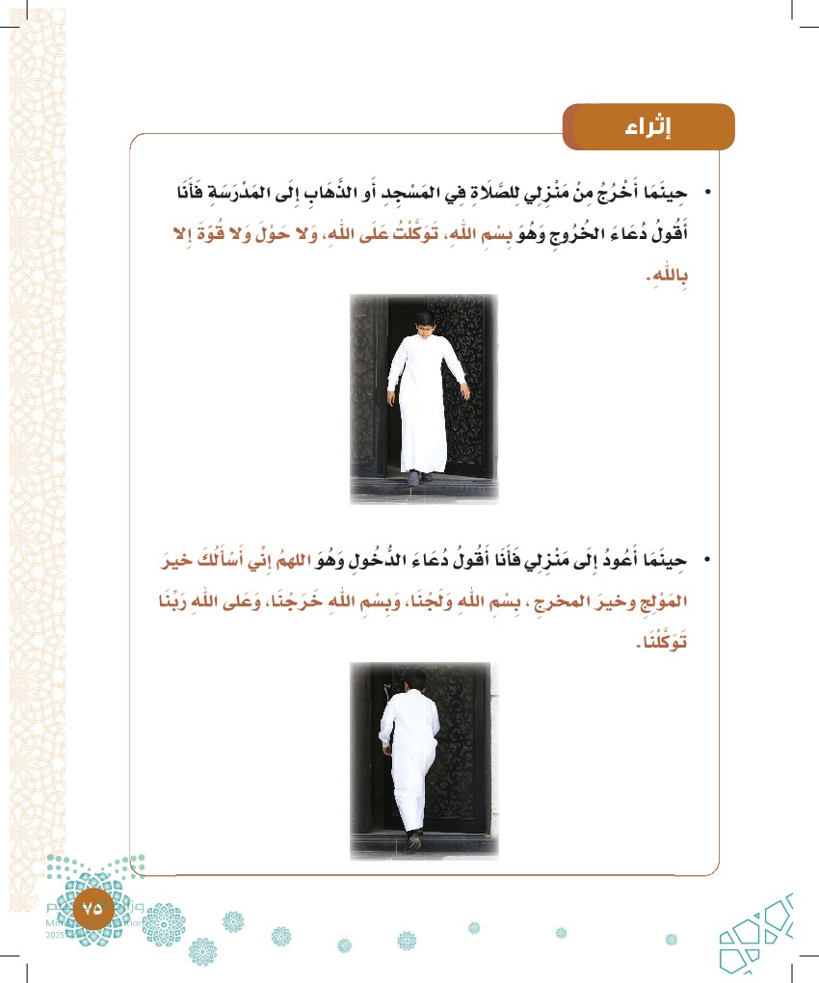

Slide 17

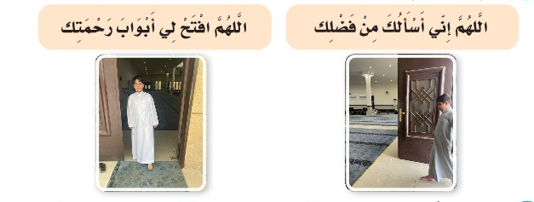
أربــطُ الدعاء بالصورة المناسبة له :
التقويــــــم

Slide 18
قال رسول الله صلى الله عليه وسلم : " إذا دخل أحدكم المسجد فليركع ركعتين قبل أن يجلس ".
1- أقرأ الحديث .
2- أُسمي العمل الذي وردَ في الحديث ويؤدى في المسجد .
التقويــــــم
تحيــة المسجد

Slide 19


أضع إشارة ( صح ) أمام السلوك الصحيح و إشارة ( خطأ) أمام السلوك غير الصحيح .
التقويــــــم
1- الصلاة بملابس متسخة .
2- دخول المسجد و الخروج منه بسكينةٍ ووقارٍ .
3- إزعاج المصليــن برفع الصوت .
4- لَعِبُ الأطفالِ في المسجد .
5- صبُّ الماءِ على فرشِ المسـجد .
6- وضعُ المصاحفِ في أماكنها المخصصةِ لها .

Slide 20



الواجــب

